Slide 1

COMITÉ DE HISTORIAS CLÍNICAS 5 - 2025

Slide 2

ORDEN DEL DÍA
Verificación de quorum
Aprobación orden del día
Indicadores Resolución 408 del 2018
Revisión de compromisos adquiridos
Proposiciones y varios.

Slide 3
1. VERIFICACIÓN DE QUORUM

Slide 4
2. APROBACIÓN ORDEN DEL DÍA

Slide 5
3. INDICADORES RESOLUCIÓN 408 DE 2018

Slide 6
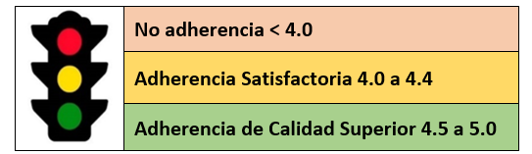
Criterios de adherencia a GPC
La institución establece que, para determinar los criterios de calidad superior en la adherencia a las GPC y protocolos clínicos en el proceso de acreditación, se considerará una adherencia estricta con un puntaje promedio igual o superior a 4.5.
La clasificación de cumplimiento se define de la siguiente manera:
Adherencia EXCELENTE: entre el 90 % y el 100 % de cumplimiento.
Adherencia SATISFACTORIA: entre el 80 % y el 89 % de cumplimiento.
NO adherencia: < 80%

Slide 7
Oportunidad en la realización de apendicectomía
Numerador: Número de pacientes con diagnóstico de apendicitis al egreso a quienes se les realizó la apendicectomía dentro de las 6 horas desde la confirmación del diagnóstico, durante el periodo de reporte.
Denominador: Total de pacientes con diagnóstico de apendicitis al egreso durante el mismo periodo.
Denominador: todas los egresos en el periodo 1 de enero 2025 a 31 de octubre del 2025 con diagnóstico de apendicitis al egreso.
Para cada paciente se extrae:
  Fecha y hora de confirmación del diagnóstico
  - Registro por cirugía general CIE-10 – Que es el mismo momento en que solicita la cx al confirmar el dx
  - También entre la solicitud de IC por medicina general
  Fecha y hora de de cirugía (hora en informe quirúrgico de inicio de cirugía)
Se calcula el tiempo transcurrido: tiempo horas = (fecha/hora intervención – fecha/hora confirmación) en horas.

Slide 8
Denominador: 160 egresos con apendicectomía del 01/01/25 a 31/10/25
Denominador: 160 casos con diagnóstico de apendicitis al egreso.
Numerador: 148 casos intervenidos dentro de las ≤ 6 horas entre la confirmación del diagnóstico por cirugía general y el inicio de la cirugía.
Indicador=0.925=92.5%
Denominador: 160 casos con diagnóstico de apendicitis al egreso.
Numerador: 70 casos intervenidos dentro de las ≤ 6 horas entre la confirmación del diagnóstico por medicina general y el inicio de la cirugía
Indicador=0.4375= 43,75%
De los 160 casos, a 67 se les solicitó imagenología tipo Tomografía de Abdomen con contraste. El 41,8 %
Entre los 67 casos que se les solicitó imagenología:
- Tiempo mínimo entre solicitud e inicio de cx: 3:08 horas
- Tiempo máximo entre solicitud e inicio de cx: 23 horas

Slide 9
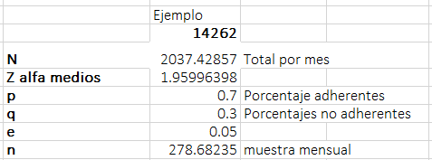
Evaluación de aplicación de Guía de manejo específica: HTA
Numerador=Número de historias clínicas auditadas con aplicación estricta de la guía Denominador=Total de historias clínicas auditadas de pacientes hipertensos de la muestra
Para el cálculo de la muestra se tomó como base la cantidad de atenciones por diagnóstico de hipertensión arterial registradas el mes anterior. A partir de este dato, se aplicó la fórmula estadística de estimación de proporciones con un nivel de confianza del 95%, donde:
Z (alfa medios) corresponde al valor estadístico que garantiza el nivel de confianza; para 95% equivale a 1.96.
p representa la proporción de adherencia
q es el complemento de p (1–p), es decir, el porcentaje de no adherencia
e corresponde al margen de error aceptado para el cálculo (usado 5%).
Con estos parámetros se estimó el tamaño de muestra requerido para la auditoría, garantizando que el resultado fuera representativo y estadísticamente válido para evaluar la adherencia del programa de hipertensión arterial.

Slide 10
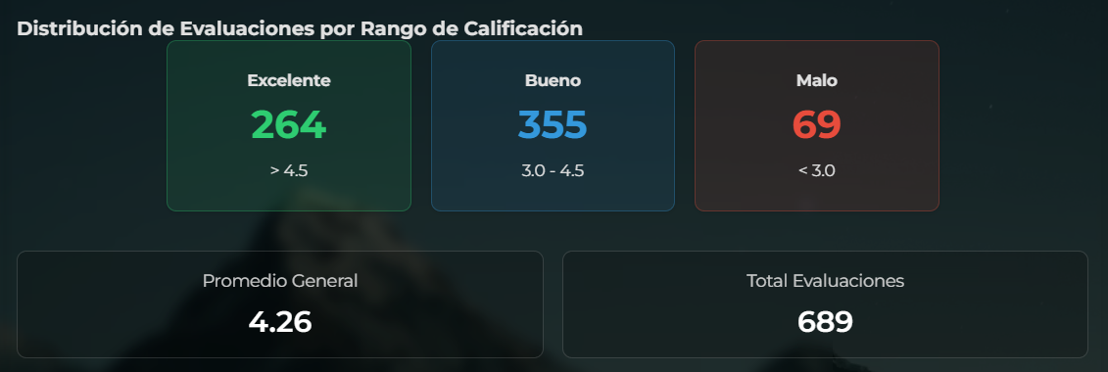
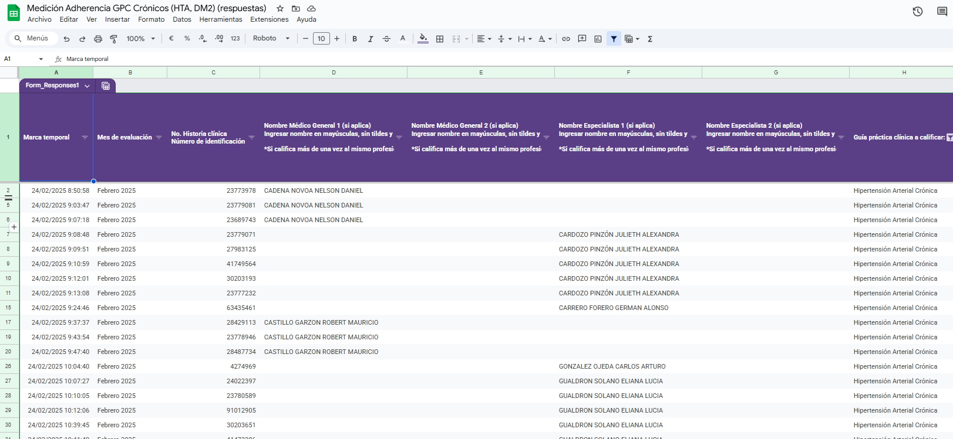
Desde software: 01/07/2025- 31/10/25
Total de evaluaciones: 689
Evaluaciones que cumplen el criterio (>4.5): 264
Indicador adherencia estricta: 0,383=38,3%
Antes software: 01/01/2025- 30/06/25
Total de evaluaciones: 342
Evaluaciones que cumplen el criterio (>4.5): 115
Indicador adherencia estricta: 0,336=33,6%
Evaluaciones con (>4.0): 216- 63,15%
Adherencia total: 379/1031: 0,36

Slide 11
Evaluación de aplicación de guía de manejo de la primera causa de egreso hospitalario o de morbilidad atendida: Dolor abdominal
Numerador=Número de historias clínicas auditadas (muestra) con aplicación estricta de la guía de manejo para la primera causa de egreso u morbilidad
Denominador=Total de historias clínicas auditadas (muestra) con diagnóstico de la primera causa de egreso u morbilidad en esa vigencia
Para el cálculo de la muestra se tomó como base la cantidad de atenciones por diagnóstico de hipertensión arterial registradas el mes anterior. A partir de este dato, se aplicó la fórmula estadística de estimación de proporciones con un nivel de confianza del 95%, donde:
Z (alfa medios) corresponde al valor estadístico que garantiza el nivel de confianza; para 95% equivale a 1.96.
p representa la proporción de adherencia
q es el complemento de p (1–p), es decir, el porcentaje de no adherencia
e corresponde al margen de error aceptado para el cálculo (usado 5%).
Con estos parámetros se estimó el tamaño de muestra requerido para la auditoría, garantizando que el resultado fuera representativo y estadísticamente válido para evaluar la adherencia del programa de hipertensión arterial.

Slide 12
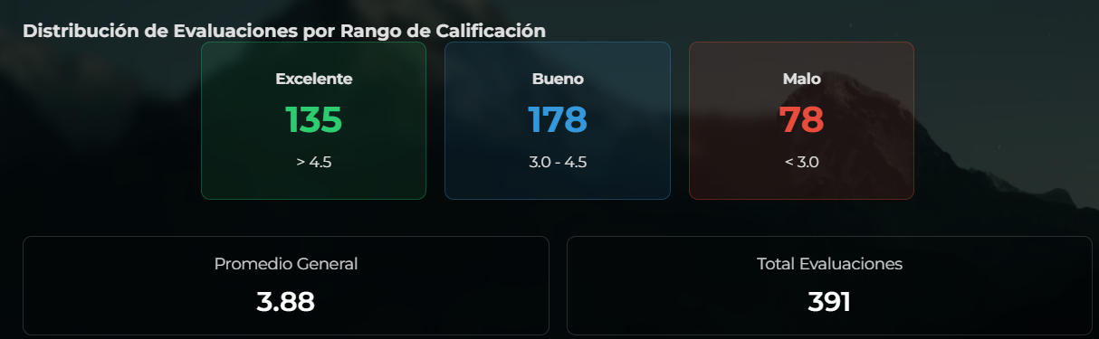
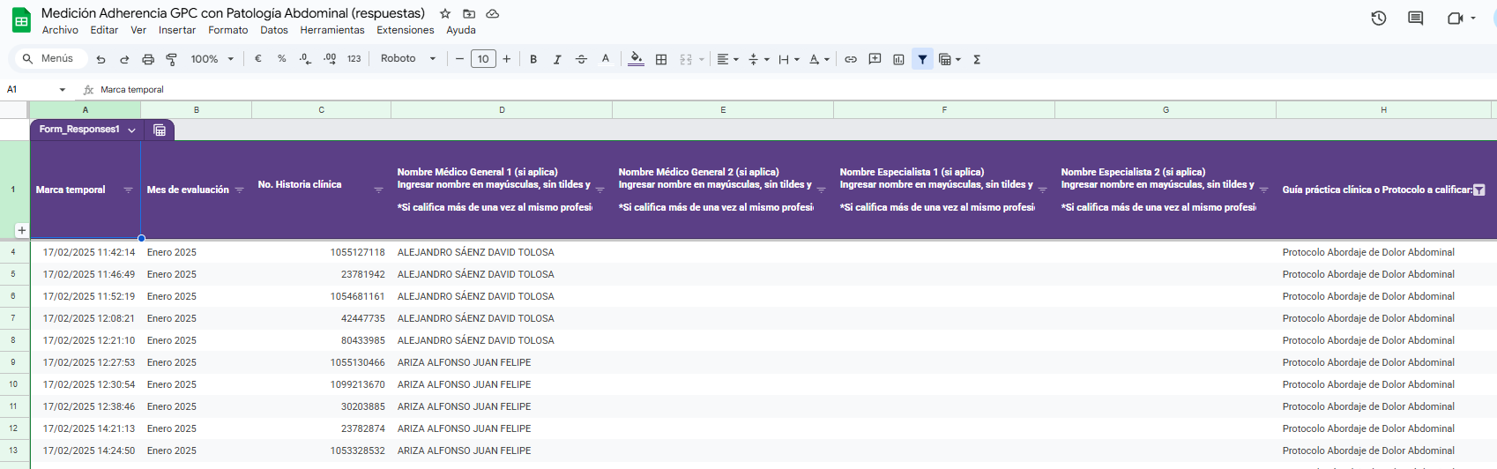
Desde software: 01/07/2025- 31/10/25
Total de evaluaciones: 391
Evaluaciones que cumplen el criterio (>4.5): 135
Indicador adherencia estricta: 0,34=34,52%
Antes software: 01/01/2025- 30/06/25
Total de evaluaciones: 223
Evaluaciones que cumplen el criterio (>4.5): 94
Indicador adherencia estricta: 0,421= 42,1 %
Evaluaciones con >4.0: 139: 62,3%
Adherencia total: 229/614: 0,37

Slide 13
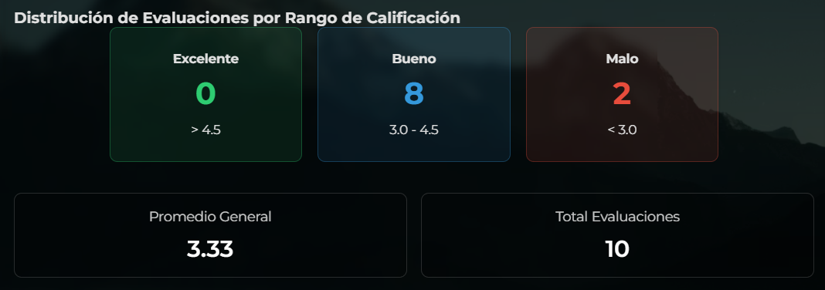
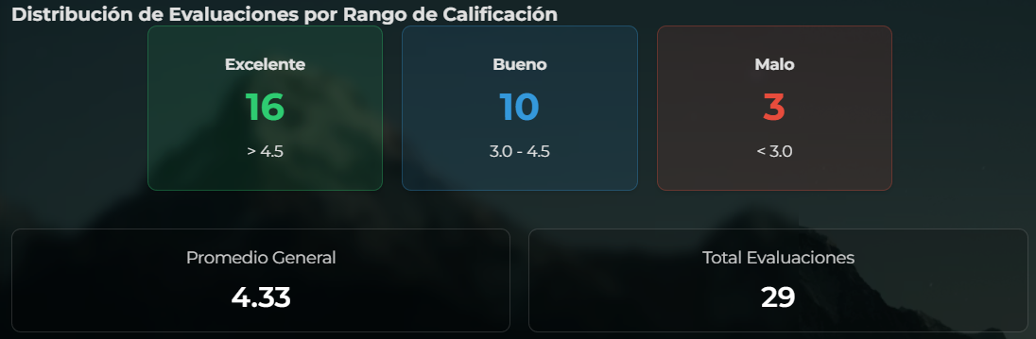
Evaluación de Aplicación de guía de manejo específica: hemorragias del III trimestre y trastornos hipertensivos en la gestación
Estándar/meta: ≥ 0,80 (80 %)
Numerador: Número de historias clínicas auditadas (muestra) con aplicación estricta de la guía de manejo para esas complicaciones (hemorragia del III trimestre y los trastornos hipertensivos).
Denominador: Total de historias clínicas auditadas (muestra) de pacientes gestantes que tuvieron diagnóstico de hemorragia del III trimestre o trastorno hipertensivo en la gestación.
Hemorragia del III trimestre: 0%
THE: 0,55 – 55%

Slide 14
4. REVISIÓN DE COMPROMISOS ADQUIRIDOS

Slide 15
Dra. Acuña, líder de servicio de ginecoobstetricia propone realización de historia clínica de colposcopia, para control prenatal, folio de egreso seguro (estrategia ISABEL) y folio para lactancia materna (esto en consideración de estrategia IAMII)

Slide 16
5. PROPOSICIONES Y VARIOS

Slide 17


